Slide 1

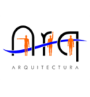

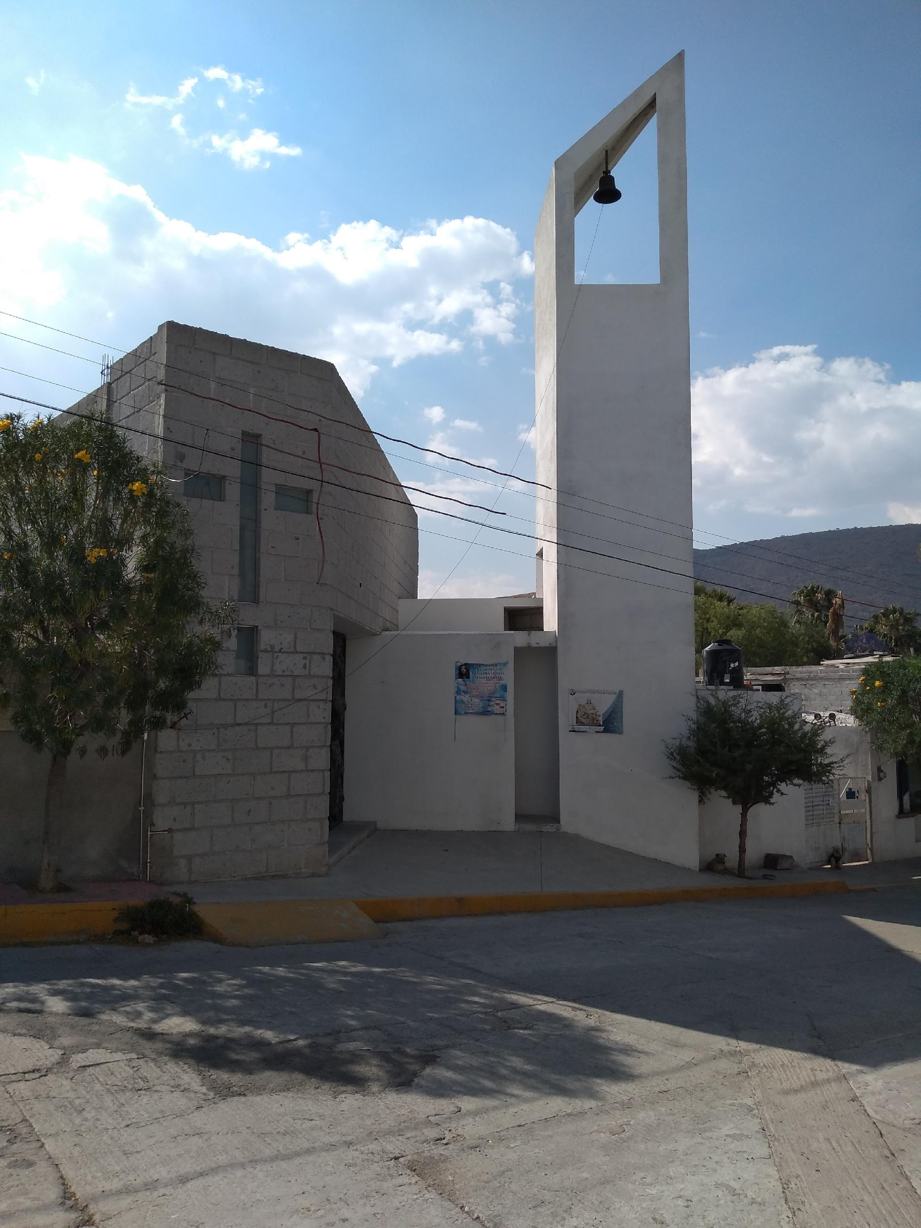
CENTRO DE INFORMACIÓN CULTURAL Y NATURAL
DEL VALLE DE MEZQUITAL
CLAVE: CEMOD-M1
CATEGORÍA: CULTURAL
SUBCATEGORÍA: ÉPOCA MODERNA
LUGARES CULTURALES
PÁG. 1
A N T E C E D E N T E S
LUGAR: La Cruz, Casa de Byron Gálvez y Capilla de La Cruz.
UBICACIÓN: Calle Lerdo de Tejada, 5ta Demarcación, Mixquiahuala de Juárez, Hidalgo
COORDENADAS: 20°14'09.87"N 99°12'56.29"W
DATOS HISTÓRICOS
En el municipio de Mixquiahuala de Juárez hay un espacio conocido como “La Cruz”, que no debe ser confundido con el puente que tiene el mismo nombre y que comunica el municipio de Mixquiahuala de Juárez con la localidad de Tunititlán perteneciente al municipio de Chilcuautla.
El área de “La Cruz” según relatos de vecinos de la zona se comenzó a hacer a finales de los 50’s, junto con la calle que ahora lleva a este espacio. La primera cruz según narran fue de cardón la cual con el tiempo se deterioró por lo que tuvo que ser cambiada por una de sauce, que después se sustituyó nuevamente esta vez por una de concreto, actualmente se encuentra una cruz de madera. El empedrado del piso que tiene el área de La Cruz fue financiado por el artista mixquiahualense Byron Gálvez poco tiempo después de que éste construyera su casa que se encuentra al lado de donde está La Cruz, el piso fue colocado aproximadamente en los 90’s.
Byron Gálvez Avilés se dedicó a la pintura y escultura, nació en Mixquiahuala de Juárez, Hidalgo el 28 de octubre de 1941 y falleció el 27 de octubre de 2009. Un poco de su trabajo se quedó en este municipio y convive con el espacio conocido como “La Cruz”.

Slide 2
CENTRO DE INFORMACIÓN CULTURAL Y NATURAL
DEL VALLE DE MEZQUITAL
CLAVE: CEMOD-M1
CATEGORÍA: CULTURAL
SUBCATEGORÍA: ÉPOCA MODERNA
LUGARES CULTURALES
PÁG. 2
Además de esta explanada hay unas escaleras de piedra que fueron construidas con trabajos de faena por los vecinos de la zona y que llevan a otra superficie en la parte de abajo donde se observa nuevamente la vista que se aprecia en la parte de arriba con apenas una variación de altitud de unos 50 metros. Estas escaleras probablemente fueron terminadas el 20 de abril de 1996, esta fecha se encuentra en el último peldaño de la parte de abajo.
La capilla es la más reciente de todas estas edificaciones. Se comenzó a construir aproximadamente en el 2009 y se concluyó más o menos en el 2014, los pobladores de la zona fueron quienes comenzaron a levantar este templo que al igual como pasó con las escaleras se hizo con trabajos de faena y posteriormente la viuda del artista la financió para poder concluir la obra, el diseño fue realizado por un arquitecto amigo de Byron. Esta capilla tuvo dos intervenciones, una local y una foránea, la local corresponde a la mayor parte de la capilla, muros, piso, acabados; la bóveda por el contrario fue realizada por personas de Querétaro ya que es una técnica peculiar hecha con ladrillo.
CARACTERÍSTICAS ARQUITECTÓNICAS Y CONSTRUCTIVAS
La explanada de La Cruz tiene forma irregular con unas dimensiones aproximadas de 25 x 20 metros en sus lados más largos. El piso es de piedra de color blanco que es el mismo material de parte de la fachada de la casa de Byron, en toda el área de la explanada existen tres desniveles principales. Aquí mismo se encuentra una cruz de madera de aproximadamente 3 metros de alto sobre una base de piedra braza con forma de cono truncado de una altura de 2.5 metros.
La Capilla en su exterior es de tendencia minimalista con un solo campanario de lado derecho, una parte de la capilla tiene aplanado liso pintado de color blanco y la otra mitad son bloques de sillar aparentes. De frente de lado izquierdo se ve una cruz de cristal formada con el mismo muro que en ocasiones esta iluminada por focos que existen dentro de la capilla. Todo esto contrasta con el portón de la entrada que es de la misma técnica y material que los que se encuentran en la casa de Byron.

Slide 3
CENTRO DE INFORMACIÓN CULTURAL Y NATURAL
DEL VALLE DE MEZQUITAL
CLAVE: CEMOD-M1
CATEGORÍA: CULTURAL
SUBCATEGORÍA: ÉPOCA MODERNA
LUGARES CULTURALES
PÁG. 3
La técnica es hierro forjado, el portón es de color café oscuro y destaca por tener formas orgánicas en toda su composición que da la impresión que a la placa de hierro se le formaron burbujas. Fue realizado por Luciano Antonio Mera quien aprendió la técnica de Byron Gálvez.
Dentro de la capilla la tendencia minimalista se conserva que contrasta con algunas esculturas que se encuentran, algunas fueron realizadas por Silvino López Tovar, oriundo de Tlaxcoapan, Hidalgo, y tienen el estilo que seguía Byron Gálvez. Algunas esculturas que se pueden ver son: una base para veladoras también de hierro , una cruz de hierro, un cuadro de la Virgen realizado con la técnica de cerámica quebrada o trencadís, y un cuadro de la misma técnica del portón donde se ve una copa y una hostia.
DINÁMICAS SOCIALES
Como tal la dinámica mayor es el motivo de su construcción y el patrimonio cultural que ha llegado a convertirse parte de los habitantes del municipio de Mixquiahuala, Hidalgo. La casa es una obra que se mimetiza fácilmente con las casas que se encuentran a su alrededor ya que la tendencia minimalista bajo la que está diseñada no la hace destacar, la casa se encuentra en buenas condiciones y ahora es un legado que el artista dejó para el mismo municipio.
MODIFICACIONES
Las modificaciones que se le han hecho a la capilla son pocas, los trabajos son principalmente pequeñas remodelaciones o composturas para eventos especiales como la fiesta del 3 de mayo que se realiza en esta zona. Las modificaciones de La Cruz han sido todas las que se han descrito, desde el espacio en sí hasta su paulatino acondicionamiento de empedrado y todo lo demás para que quedara como actualmente la podemos ver.

Slide 4
CENTRO DE INFORMACIÓN CULTURAL Y NATURAL
DEL VALLE DE MEZQUITAL
CLAVE: CEMOD-M1
CATEGORÍA: CULTURAL
SUBCATEGORÍA: ÉPOCA MODERNA
LUGARES CULTURALES
PÁG. 4
SITUACIÓN ACTUAL CÓMO LLEGAR
Este conjunto de elementos evidentemente tiene diferentes usos: La capilla por lo general se encuentra cerrada, las misas que se celebran se hacen el primer lunes de cada mes, además de esto se pueden solicitar misas de manera privada para ser realizadas aquí. La casa de Byron Gálvez no se encuentra abierta públicamente y sólo se observa el portón y una puerta más pequeña que da a la explanada. La Cruz actualmente es un mirador con vista al Cerro del Elefante, y al Río Tula y su ribera que se observa hasta Progreso de Obregón a lado derecho y que viene de Chilcuautla de lado izquierdo, del mirador se puede bajar por las escaleras ya mencionadas con anterioridad sin ningún inconveniente e incluso si se desea se puede caminar por la ribera del río, para esto hay un camino que se puede tomar una vez estando abajo hacia la izquierda y también es de libre acceso para el Río Tula y su ribera que se observa hasta Progreso de Obregón a lado derecho y que viene de Chilcuautla de lado izquierdo.
COSTUMBRES DEL MUNICIPIO
La celebración del pone y quita bandera, la cual se inicia 15 días antes del Carnaval con una peregrinación de varones hacia el cerro. Existen celebraciones como la Semana Santa, 3 de Mayo día de la Santa Cruz; 1 de Julio, celebración de la Preciosa Sangre del Señor del Calvario, durante 8 días, con danzas y quema de fuegos artificiales.
ESTADO DE CONSERVACIÓN
En cuestión de la situación actual en la que se encuentra la construcción y su estado de conservación tras el fallecimiento del artista Byron Gálvez, su esposa Eva Beloglovsky detalló que las obras del pintor, escultor y grabador serían donadas al Teatro Cuauhtémoc de Mixquiahuala, lo que ahora de considera como un museo y patrimonio cultural de el municipio de Mixquiahuala y se encuentran en buenas condiciones ya que reciben mantenimiento, se hicieron diversas remodelaciones al teatro junto a las obras, que son un total de 20 obras al igual que la capilla.

